Slide 1
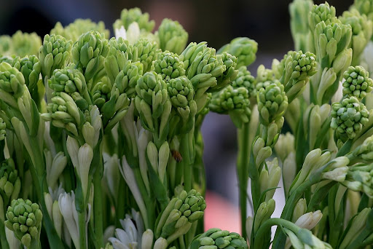
স্বাগতম

Slide 2
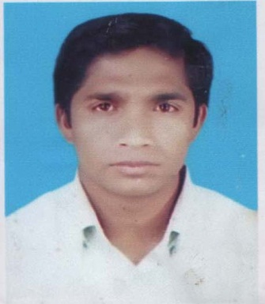
শিক্ষক পরিচিতি
বেলাল উদ্দীন
সিনিয়র শিক্ষক(গণিত)
চরখাগরিয়া খাদিম আলী চৌধুরী উচ্চ বিদ্যালয়
সাতকানিয়া , চট্টগ্রাম
মোবাইলঃ ০১৮১৬১২৯৬৫০
Email : bucox1980@gmail.com

Slide 3
পাঠ পরিচিতি
শ্রেণিঃ ৭ম
বিষয়ঃ গণিত, অধ্যায়ঃ ২য়
সময়ঃ ৫০ মিনিট
তারিখঃ ১৩-১১-১৩

Slide 4
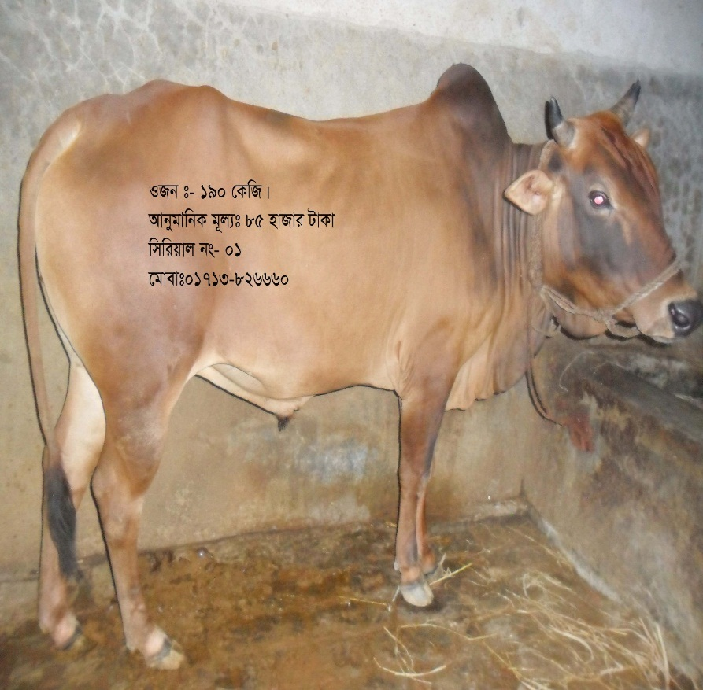
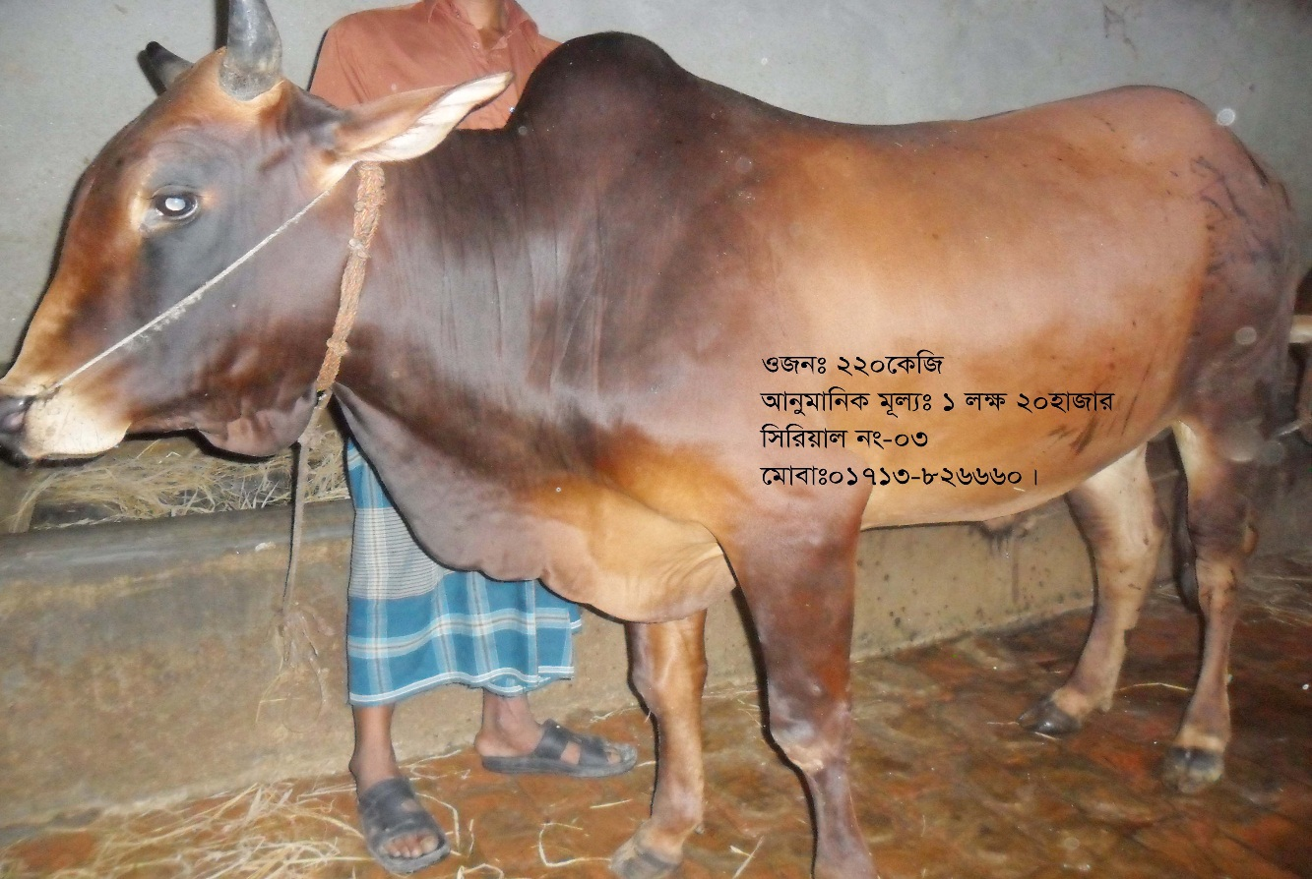
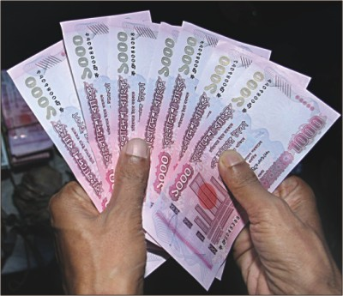
3 মাস পর
চিত্রঃ গরু
চিত্রঃ গরু
৩ মাস আগে কম দামে ক্রয়
৩ মাস পরে বেশী দামে বিক্রয়

Slide 5
আজকের পাঠ
লাভ-ক্ষতি

Slide 6
এই পাঠ শেষে শিক্ষার্থীরা-
লাভ ক্ষতি কি তা বলতে পারবে।
লাভ ক্ষতি সংক্রান্ত সমস্যার সমাধান করতে পারবে।
কর, ভ্যাট সংক্রান্ত বাস্তব ভিত্তিক সমস্যার সমাধান
করতে পারবে।

Slide 7
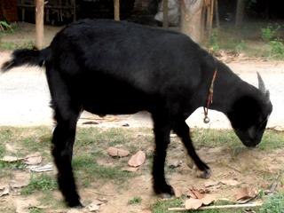
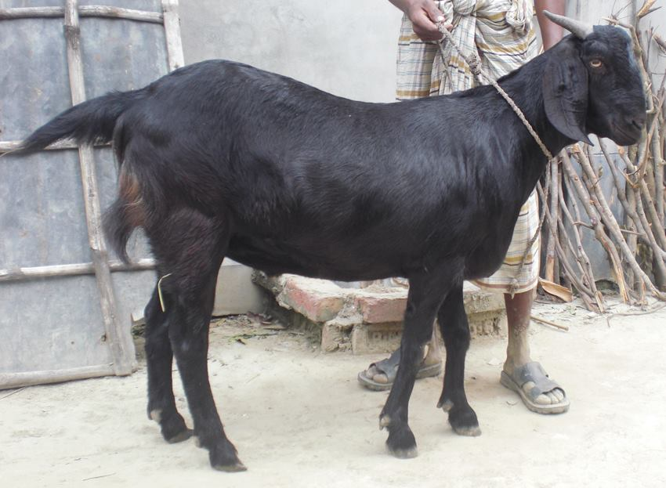
চিত্রঃ ছাগল
চিত্রঃ ছাগল
ক্রয়মূল্য ১০,০০০ টাকা
বিক্রয়মূল্য ১২,০০০ টাকা
বিক্রয়মূল্য ১০,০০০ টাকা
ক্রয়মূল্য ১২,০০০ টাকা

Slide 8
একক কাজ (সময়ঃ ৩ মিনিট)
প্রশ্নঃ লাভ-ক্ষতি কি?

Slide 9
উত্তরঃ ক্রয়মুল্যের চেয়ে বিক্রয় মুল্য বেশী হলে লাভ হয়এবং ক্রয় মুল্যের চেয়ে বিক্রয় মুল্য কম হলে ক্ষতি হয়।

Slide 10
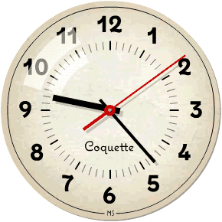
চিত্রঃ একটি ঘড়ি

Slide 11
জোড়ায় কাজঃ (সময়ঃ ৫ মিনিট)
সমস্যাঃ একটি ঘড়ি ৬২৫ টাকায় বিক্রয় করলে ১০% ক্ষতি হয়। কত টাকায় বিক্রয় করলে ১০% লাভ হবে?

Slide 12
সমাধানঃ
মনে করি, ঘড়িটির ক্রয়মূল্য = ১০০ টাকা
১০% ক্ষতিতে বিক্রয়মূল্য = (১০০-১০) টাকা
= ৯০ টাকা
বিক্রয়মূল্য ৯০ টাকা হলে ক্রয়মূল্য ১০০ টাকা
,, ১ ,, ,, ,, $\frac{১০০}{৯০} টাকা$
∴ ,‌, ৬২৫ ,, ,, ,, $\frac{১০০ × ৬২৫০}{৯০}$ টাকা
= $\frac{ ৬৮৭৫০০}{৯} টাকা$

Slide 13
আবার, ১০% লাভে বিক্রয় মূল্য = (১০০+১০) টাকা
= ১১০ টাকা
ক্রয়মূল্য ১০০ টাকা হলে বিক্রয়মূল্য ১১০ টাকা
,, ১ ,, ,, ,, $\frac{১১০}{১০০} টাকা$
,, $\frac{৬২৫০}{৯} ,$, ,, ,$, \frac{১১০ × ৬২৫০}{৯০০ ×৯}$ টাকা
= $\frac{৬৮৭৫০০ }{৯০০}$ টাকা
= $\frac{৬৮৭৫ }{৯}$ টাকা
= ৭৬৩$\frac{৮}{৯০} টাকা (উত্তর)$

Slide 14
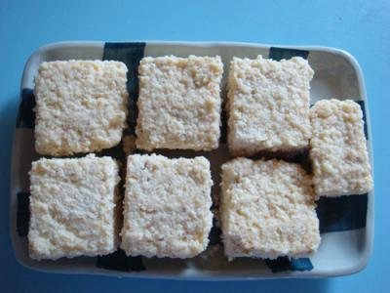
মূল্য সংযোজন কর ৫%
চিত্রঃ সন্দেশের প্যাকেট
চিত্রঃ সন্দেশ

Slide 15
দলীয় কাজ- (সময়ঃ ১০ মিনিট)
সমস্যাঃ নাবিল মিষ্টির দোকান থেকে ২৫০ টাকা দরে ২ কেজি সন্দেশ ক্রয় করল। ভ্যাটের হার ৪ টাকা হলে, সন্দেশ ক্রয় বাবদ সে দোকানদারকে কত টাকা দেবে ?

Slide 16
সমাধানঃ ১ কেজি সন্দেশের দাম ২৫০ টাকা
∴ ২ ,, ,, ,, (২৫০ × ২) টাকা
= ৫০০ টাকা
১০০ টাকায় ভ্যাট দিতে হয় ৪ টাকা
১ ,, ,, ,, ,, $\frac{৪}{১০০} টাকা$
∴ ৫০০ ,, ,$,$ ,, ,, $\frac{৪ ×৫০০}{১০০} টাকা$
= ২০ টাকা
∴ নাবিল সন্দেশ ক্রয় বাবদ দোকানিকে দেবে
(৫০০ + ২০) টাকা = ৫২০ টাকা (উত্তর)

Slide 17
মূল্যায়নঃ
সমস্যাঃ প্রতি হালি কলা ২৫ টাকা দরে ক্রয় করে প্রতি হালি ২৭ টাকা দরে বিক্রয় করলে তার ৫০ টাকা লাভ হয়। সে কত হালি কলা ক্রয় করেছিল ?
ক. ২৫ হালি খ. ২০ হালি
গ. ৫০ হালি ঘ. ২৭ হালি

Slide 18
সমস্যাঃ প্রতি মিটার কাপড় ২০০ টাকা দরে ৫ মিটার কাপড়
কিনে ২২০ টাকা দরে বিক্রয় করলে কত লাভ হবে ?
ক. ৫০ টাকা খ. ১০০ টাকা
গ. ১৫০ টাকা ঘ. ২০০ টাকা
সমস্যাঃ একটি শাড়ীর দাম ১২০০ টাকা। ভ্যাটের হার ৫ টাকা
হলে, মোট কত টাকা ভ্যাট দিতে হবে ?
ক. ৪০ টাকা খ. ৬০ টাকা
গ. ৮০ টাকা ঘ. ১০০ টাকা

Slide 19
বাড়ীর কাজ-
প্রশ্নঃ শামীম আফরোজ একজন চাকরিজীবি। তাঁর মাসিক
মূলবেতন ২২,২৫০ টাকা। বার্ষিক মোট আয়ের প্রথম
একলক্ষ আশি হাজারে শুন্য টাকা। পরবর্তী টাকার
উপর আয়করের হার ১০ টাকা হলে, শামিম
আফরোজ কর বাবদ কত টাকা পরিশোধ করেন ?

Slide 20
ধন্যবাদ

